Slide 1
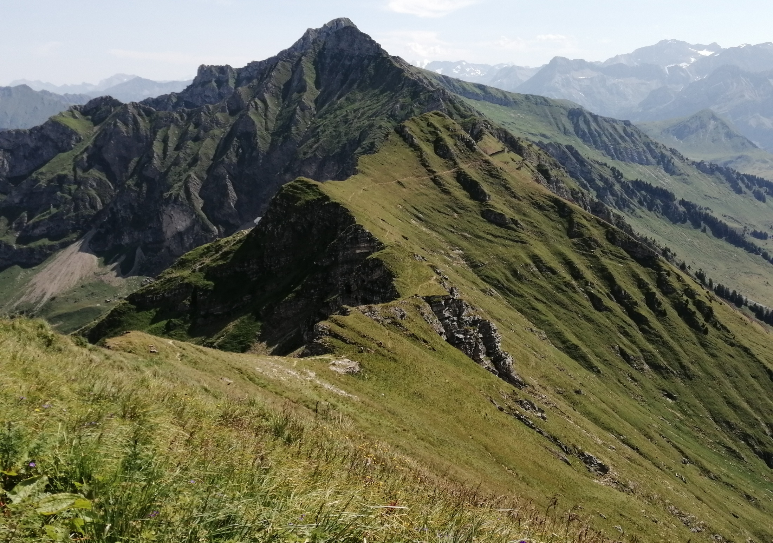
Výlet na úchvatný Pic Chaussy se dostává do druhé poloviny. Vidíme travnatý traverz, který nás dovede k sestupu z hřebene na jih.

Slide 3
V sedélku se loučíme s pohledy k severu, kde je pestrost krajiny jedinečná.

Slide 5
Užíváme si krásného traverzu, než nás značka nasměruje dolů.

Slide 6
V místě, kde se prudce stačíme dolů, nemohou chybět dva snímky Pic Chaussy - na památku.

Slide 8
Turistická stezka v sestupu protíná osm protilavinových zábran. V každé z nich je průlezové okno.

Slide 9
Kovové zábrany jsou jistě finančně náročné opatření proti lavinám. Ale asi se vyplatí.

Slide 10
Z vrcholu jsme klesli o 530 metrů, terén je již mírný.

Slide 12
Stojíme na asfaltové cestě pod strmým hřebenem ve výšce téměř 1800 m. Další kus cesty k Les Mosses vede pestrou krajinou s výhledy.

Slide 13
Pic Chaussy a švýcarská "salaš".

Slide 14
Mont d'Or, náš pátý vrchol v okolí Leysinu.
Gros Van

Slide 15
Pohled na Pic Chaussy od západu, jako by od Leysinu. Dále níž byly jahodové hody, na focení nebyl čas...

